Slide 1

INOVÁCIE VO VÝROBE A ICH VÝZNAM PRE MANAŽÉRSKE SYSTÉMY KVALITY
1.časť
Ing. Ľubomír Kubinec

Slide 2
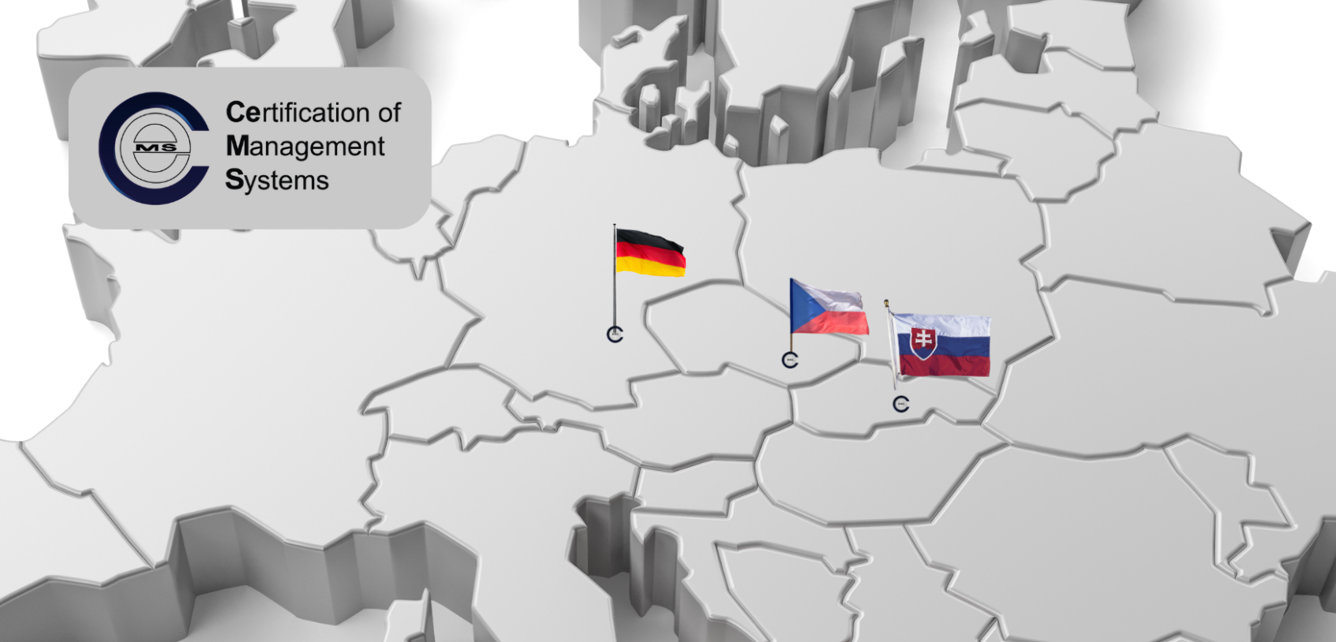
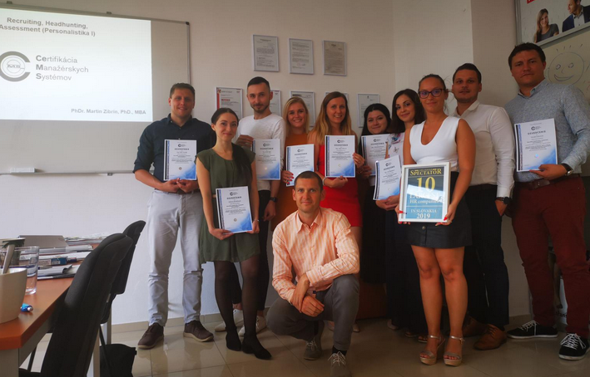





20 ROKOV NA TRHU
Skupina CeMS – predstavenie
www.cems.sk
www.cems-cz.com
www.cems-en.com
www.cems-de.com
www.pharmaeducation.sk

Slide 3

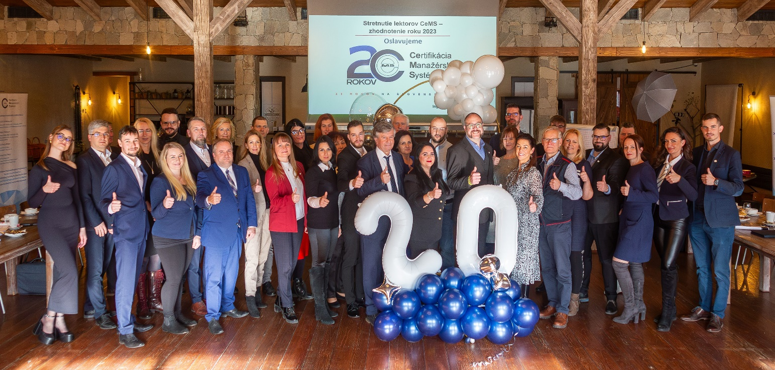



20 ROKOV NA TRHU
Predstavenie CeMS s.r.o.
Certifikačný orgán
(Certifikácia v zmysle 18 rôznych ISO noriem)
Vzdelávací inštitút
Špecifické 1st party & 2nd party audity
v zmysle ISO noriem, VDA, AIAG, CSR
Poradenstvo, praktické workshopy ku
rôznym metodikám, rozvojové projekty
CeMS firemné motto :
„VŽDY PRIDANÁ
HODNOTA PRE VÁS...“

Slide 4
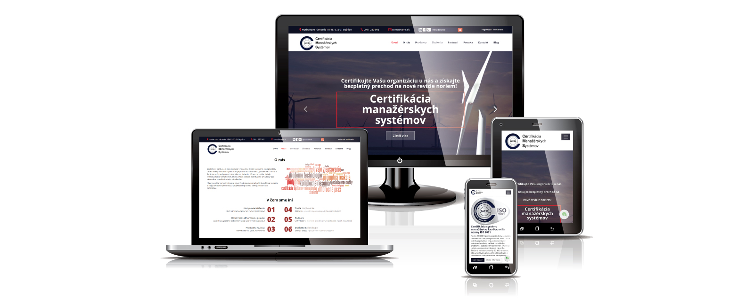



20 ROKOV NA TRHU
O nás
20+ rokov na SR trhu, 4+ roky na ČR trhu
625+ rôznych projektov pre klientov
www.cems.sk
www.cems-cz.com
www.cems-en.com
www.cems-de.com
11 500+ zaškolených ľudí
www.pharmaeducation.sk

Slide 5


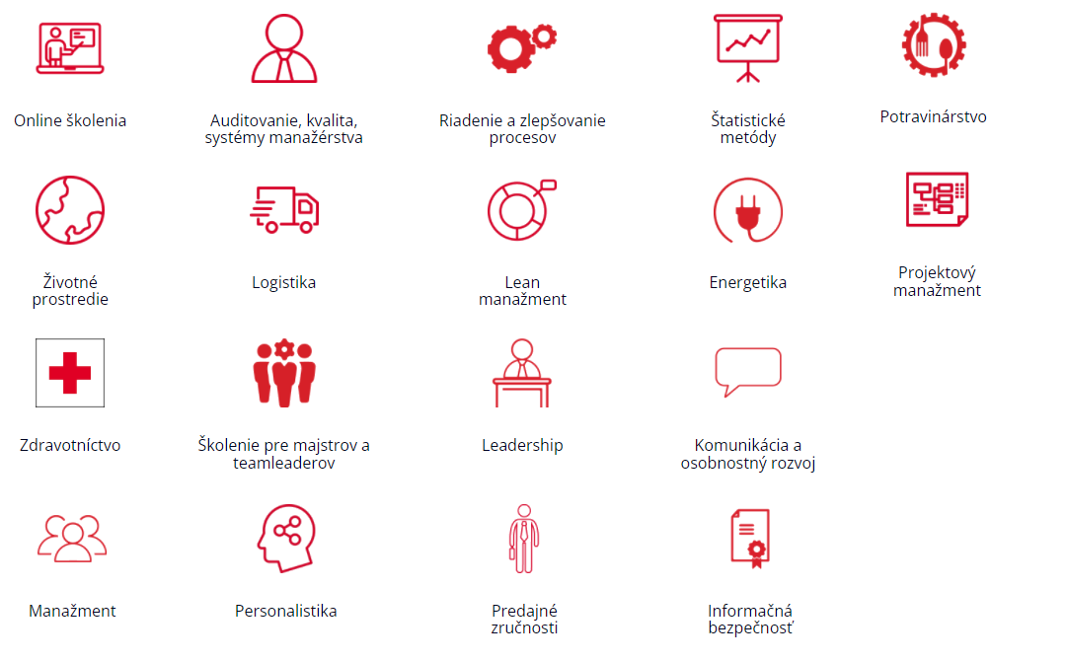



20 ROKOV NA TRHU
Predstavenie CeMS s.r.o.
Otvorené verejné školenia
aktuálne online formou
väčšina školení akreditovaných MŠVVaM SR
270+ hard skills & soft skills školení
Uzavreté vnútrofiremné in-house školenia
prezenčne / onsite
online formou
Praktické in-house workshopy
prezenčne
Individuálne tréningy a coaching, poradenstvo
prezenčne
online formou
e-learning
Notes:
V oblasti vzdelávania Vám aktuálne ponúkame široké portfólio vyše 230tich odborných aj soft-skills školení, pričom
takmer každý mesiac našu ponuku dopĺňame o témy, ktoré Vás trápia. Väčšina školení je akreditovaných zo strany Ministerstva školstva, vedy a výskumu SR.
Školenia organizujeme jednak ako otvorené verejné kurzy, aktuálne online formou alebo naši lektori prichádzajú ku Vám,
prostredníctvom in-house školení či praktických workshopov. V prípade záujmu pre Vás radi zorganizujeme aj tímový či individuálny rozvojový program, coaching a niektoré témy môžete individuálne absolvovať formou našich e-learningov.

Slide 6









20 ROKOV NA TRHU
Konkurenčná výhoda CeMS
= náš team skúsených odborníkov
100+ spolupracujúcich lektorov, audítorov, expertov
Lektori / Audítori majú 15+ rokov manažérskej
a odbornej praxe v danom odvetví priemyslu
Notes:
Našou najväčšou konkurenčnou výhodou je náš tím vyše 120tich externých audítorov, lektorov a technických expertov,
ktorí majú minimálne 15 rokov odbornej praxe v danom odvetví a oblasti, ktorú školia, takže Vám vedia poskytnúť dostatok praktických tipov či príkladov pre lepšie pochopenie obsahu školenia.

Slide 7

20 ROKOV NA TRHU
Organizačné pokyny
Školenie prebieha prezenčnou formou od 09:00 do 16:00
Po každej hodine bude prestávka 5-10 minút podľa potreby
Obedná prestávka bude od 12:00 do 12:30
V prípade akýchkoľvek otázok nás kedykoľvek prerušte a pýtajte sa

Slide 8
1.Inovácie vo výrobe
Definovanie pojmov inovácia, výrobný proces, inovačný proces, industry 4.0 vs. 5.0, inovačný cyklus, udržateľnosť vo výrobe, technologické inovácie
Charakteristika typov inovácií:
  produktové inovácie
  procesné inovácie
  inovácie obchodných modelov
  inovácie služieb
Prírastkové vs. rušivé inovácie
Kultúrne a organizačné faktory
Vplyv na vytváranie hodnoty

Slide 9
1.Inovácie vo výrobe
Úloha inovatívneho marketingu
Kľúčové aspekty a jeho úlohy:
  diferenciácia na konkurenčných trhoch
  zákaznícky orientovaný prístup
  vytváranie a zachytávanie hodnoty
  prijatie nových technológií
  udržateľný a etický marketing
  agilita a prispôsobivosť
  podpora angažovania značky
  zvyšovanie návratnosti investícií
Príklady z praxe pri každom kľúčovom aspekte inovatívneho marketingu

Slide 10
2. Strategický marketing a inovácie vo výrobe
2. 1 : Úloha strategického marketingu v procese inovácie
Definície: Strategický marketing, význam strategického marketingu
Vytváranie marketingových stratégií zameraných na podporu inovácií:
  Analýza trhu a identifikácia príležitostí
  Segmentácia a zacielenie
  Vývoj a implementácia marketingových stratégií
  Podpora a propagácia inovácií
  Monitoring a prispôsobenie stratégií

Slide 11
2. Strategický marketing a inovácie vo výrobe
2.2 : Marketingové stratégie podporujúce inovačné procesy
  Diferenciácia produktov (product differentiation): Využitie inovácií na odlíšenie produktov od konkurencie.
  Segmentácia trhu (market segmentation): Identifikácia trhových segmentov, ktoré ocenia inovatívne vlastnosti produktov.
  Hodnotová ponuka (Value proposition: Komunikácia jedinečných výhod, ktoré inovácie prinášajú zákazníkom.
Príklady z praxe
Metódy implementácie inovatívnych marketingových stratégií
  Využitie pokročilých technológií
  Zapojenie zákazníkov prostredníctvom interaktívnych skúseností
  Prijatie nových marketingových techník: content marketing, influencer marketing, personalizovaná komunikácia
  Testovanie a opakovanie: implementácia A/B testovania a získvanie spätnej väzby

Slide 12
3. Uvedenie inovatívneho produktu na trh
3. 1 : Vývoj produktu a príprava na trh
Charakterizovanie procesu vývoja produktu so zameraním na inovácie.
  Etapy vývoja produktu: generovanie nápadov, prieskum trhu, vývoj a testovanie konceptov, dizajn a vývoj produktu, testovanie trhu, komercializácia
Stanovenie zákazníckych segmentov.
  Demografická segmentácia
  Psychografická segmentácia
  Geografická segmentácia
  Behaviorálna segmentácia

Slide 13

3. Uvedenie inovatívneho produktu na trh
3. 2 Marketingové stratégie pri uvedení produktu na trh
A) Go-to-market strategy: Plánovanie uvedenia produktu na trh, vrátane načasovania a výberu distribučných kanálov.
Rozdiel medzi marketingovou stratégiou, marketingovým plánom, GTM stratégiou
GTM stratégia (definícia)
Prvky GTM stratégie
Druhy GTM stratégií: priamy predaj, obsahovo orientovaná stratégia, inbound marketing,account-based marketing, generovanie dopytu
Prípadová štúdia: Oathly

Slide 14
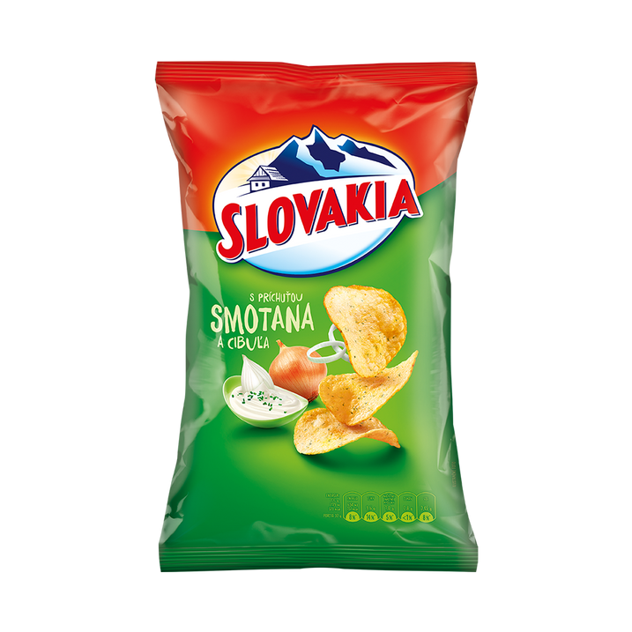
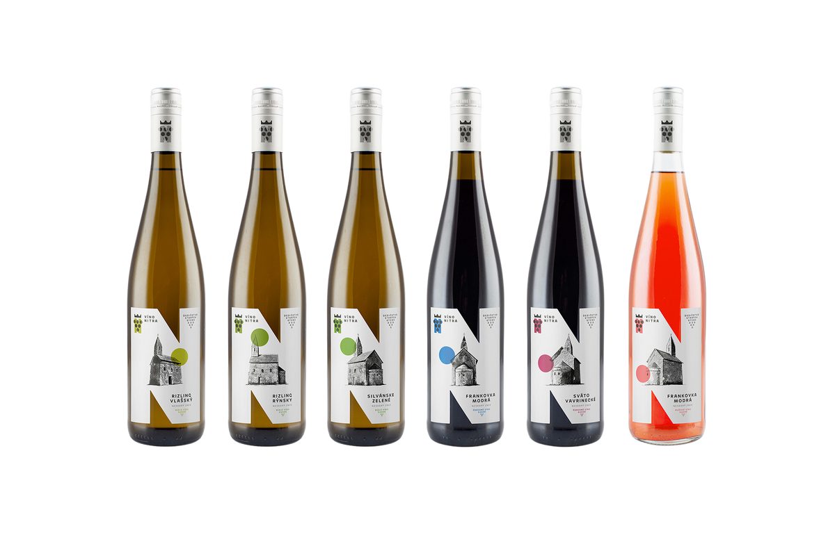
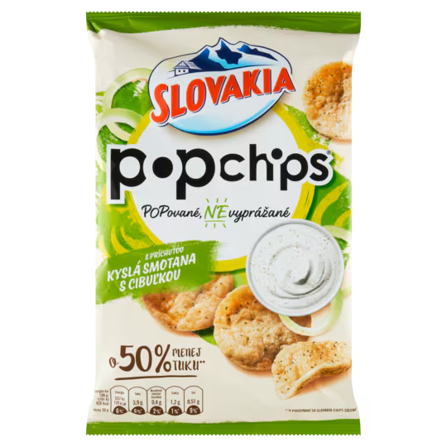
3. Uvedenie inovatívneho produktu na trh
3. 2 Marketingové stratégie pri uvedení produktu na trh
B) Product launch campaigns: Vytváranie kampaní na podporu nových produktov.
AgriTech marketing - význam a úloha digitálnych technológií v AgriTech marketingu
Prípadová štúdia: Slovakia POP CHIPS, Vino Nitra

Slide 15

3. Uvedenie inovatívneho produktu na trh
3. 2 Marketingové stratégie pri uvedení produktu na trh
C) Positioning (pozicioning): Pozicionovanie produktu na trhu vzhľadom na konkurenciu a cieľový segment.
Defínícia
Kľúčové aspekty
Prípadová štúdia: Hyza Sous-vide

Slide 16


3. Uvedenie inovatívneho produktu na trh
3. 2 Marketingové stratégie pri uvedení produktu na trh
Bostonská matica (Boston Consulting Group Matrix, BCG Matica) - hodnotenie a riadenia portfólia produktov a služieb
20%
Hviezdy
Otázniky
rastlinné mlieko
bezlepkové pečivo
vysoké
10%
tempo rastu trhu
Dojné kravy
Psy
nízke
tradičné mlieko
instantné polievky s vysokým obsahom sodíka
10x
vysoký
1x
nízky
0,1x
relatívny trhový podiel
Najčastejšie chyby pri uvádzaní produktu na trh

Slide 17
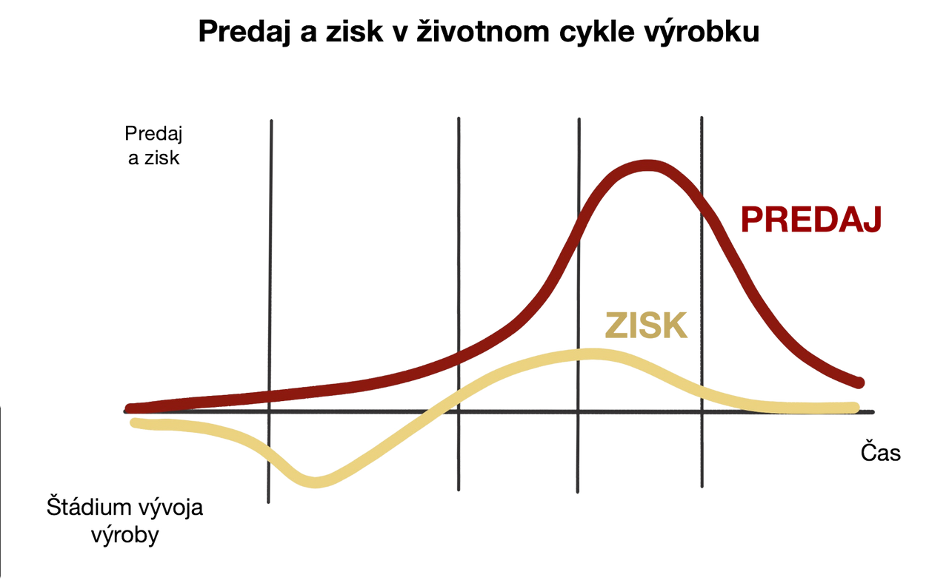
3. Uvedenie inovatívneho produktu na trh
3.2 Marketingové stratégie pri uvedení produktu na trh
Životný cyklus produktu
0. fáza - vývoj produktu
  fáza - uvedenie produktu na trh
  fáza - rast
  fáza - zrelosť
  fáza - pokles
Uvedenie
Rast
Zrelosť
Pokles

Slide 18
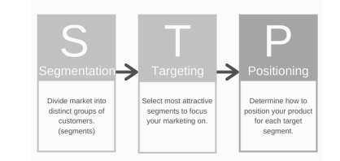
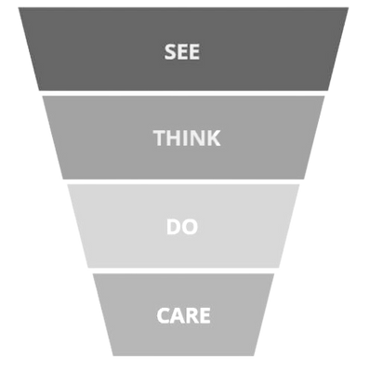
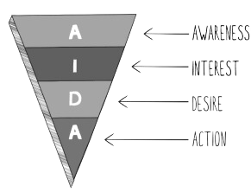
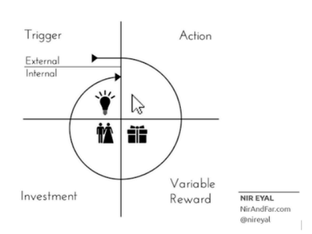
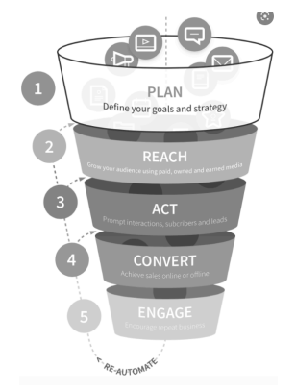
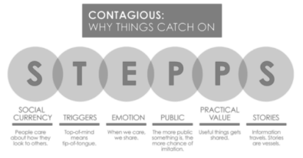
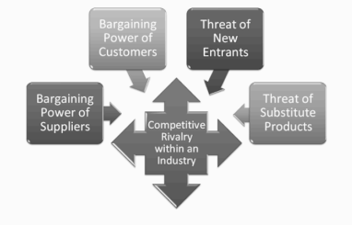
3. Uvedenie inovatívneho produktu na trh
3. 3 Kľúčové marketingové modely pre strategické riadenie zákazníckej cesty
STDC
AIDA
STP
Hook
STEPPS
RACE
Porter Diamond

Slide 19
4. Marketing v rámci dát a technológií
Digitálny marketing a jeho druhy
Definícia - digitálny marketing, internetový marketing, online marketing
Druhy digitálneho marketingu:
  Optimalizácia vyhľadávačov (SEO)
  PPC (Pay-per-click) reklama
  Obsahový marketing (content marketing)
  E-mail marketing
  Social media marketing
  Affiliate marketing
  Influcener marketing
  Video marketing
  Natívna reklama

Slide 20
4. Marketing v rámci dát a technológií
4 .1 Využitie dát pre podporu marketingových rozhodnutí
  Zber, sledovanie a analýza dát pomocou moderných nástrojov
A) CRM systémy
Definícia: CRM
Ako funguje? Aké má výhody?
Typy CRM systémov: Operatívne, analytické, kolaboratívne
  Využitie dát pre personalizáciu marketingových kampaní a zlepšenie zákazníckej skúsenosti
  zakaznícka skúsenosť - prektivnívna personalizácia, zákaznícka podpora na mieru, omnichannel personalizácia

Slide 21



4. Marketing v rámci dát a technológií
4 .1 Využitie dát pre podporu marketingových rozhodnutí
B) Analytické nástroje
Definícia: analytika, KPI
Ako funguje? Aké má výhody?
Druhy analytických nástrojov:
Google analytics
  sledovanie náštevnosti
  správanie používateľov
  konverzie
Microsoft Power BI
  podniková analýza
  integrácia s ekosystémom Microsoft
  zdieľanie reportov
Hotjar
  Heatmaps, nahrávanie používateľských relácií, prieskumy a spätná väzba

Slide 22
4. Marketing v rámci dát a technológií
4 .1 Využitie dát pre podporu marketingových rozhodnutí
C) Prediktívne nástroje:
Definícia: prediktívna analýza
Ako funguje? Aké má výhody?
Aplikovanie PA:
  predpovedanie zakazníckych potrieb
    personalizácia produktov a služieb
    cielené marketingové kampane
  predpovedanie trendov
    nákupné trendy
    optimalizácia zásob
  zníženie rizika a prevencia odchodu zákazníkov
    churn prediction (predikcia odchodu zákazníkov)
    rizikový manažment

Slide 23
4. Marketing v rámci dát a technológií
4 .2 Dátovo riadený marketing (Data driven marketing)
  Analytická vyspelosť
  Základné princípy efektívnej analytiky
  Cesta k data-driven marketingu
    analytický audit a oprava dát,
    analytická stratégia,
    measurement plán,
    implementácia a debugging,
    vizualizácia dát,
    uplatňovanie stratégie a údržba dát

Slide 24
4. Marketing v rámci dát a technológií
4. 3 Reporting a analýza marketingových aktivít
  Monitorovanie efektívnosti marketingových kampaní
  Reporting kľúčových metrík (ROI, CLV, CAC) a ich využitie pre optimalizáciu stratégií
Využitie metrík pre optimalizáciu stratégií
  Optimalizácia rozpočtu
  Zlepšenie cielenia kampaní
  Posilnenie retencie zákazníkov
  Analýza predajného lievika
  Testovanie a experimentovanie

Slide 25

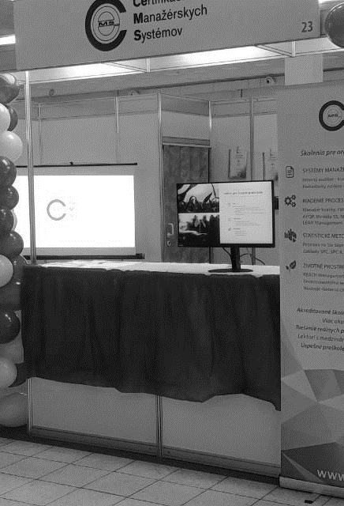
KONTAKT
www.cems.sk
Adresa kancelárie:
CeMS, s.r.o.
Snežienkova 1/A, Prievidza, 971 01
+421 911 280 995
cems@cems.sk
www.cems.sk

Slide 26
Ďakujeme za pozornosť

